Slide 1
Выпускная квалификационная работа бакалавра на тему: «Моделирование систем уравнений химической кинетики на базе схем Рунге-Кутты»
Московский авиационный институт (национальный исследовательский университет)
Институт № 8 «Компьютерные науки и прикладная математика»
Кафедра № 806 «Вычислительная математика и программирование»
Студент группы М8О-406Б-19: Александр Александрович Садаков
Научный руководитель: доцент, к.ф.-м.н. МАИ Ольга Львовна Демидова
Москва – 2023

Slide 2
Актуальность темы: применение ОДУ
Физика движения
Движение летательных аппаратов
Баллистика и космические объекты
Экономика
Модели экономического развития
Задачи логистики
Биология
Динамика биологических популяций
Производство
Теория эпидемий
Химические процессы
Задачи экологии
Моделирование горения
Прогнозирование природных явлений
Высокоточное производство
Процессы в радиотехнике
Исследование технологических процессов
Динамика спроса и предложения
Пути решения
Натурные эксперименты
Численное моделирование

Slide 3
Цели и задачи работы
Цели работы
Создание комплекса программ для решения ОДУ и СДУ с начальными условиями
Задачи
Разработка парсера математических выражений химической кинетики и инструментов для работы с ними
Интеграция схем для моделирования химических реакций в разрабатываемое ПО
Разработка графического пользовательского интерфейса, дизайна программы и инструментов для генерации pdf-отчётов о решениях задач
Выбрать оптимальные по времени и точности схемы
Отладка с привлечением модельных задач
Реализация явных, неявных, вложенных методов решения ОДУ
Обзор существующих программ для решения ОДУ
Сравнение с существующими программами для решения ОДУ и СДУ

Slide 4
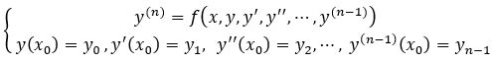
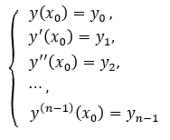
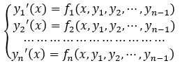
Постановка задачи
Задача Коши произвольного порядка
Система уравнений

Slide 5
Популярное ПО
Готовые решения | Проблемы в применении
MATLAB
Intel ODE Solvers Library
DotNumerics
GNU Scientific Library (GSL)
SMath Studio
Wolfram Alpha
Нет гарантий решения жёстких задач
Принцип “Чёрного ящика”
Цена лицензионного продукта
Программный суверенитет
Перегруженность функционалом

Slide 6
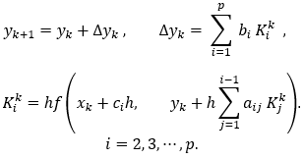
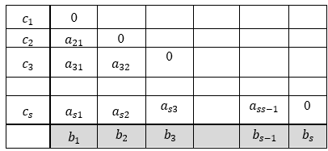
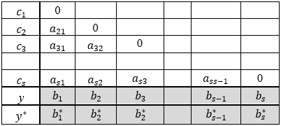
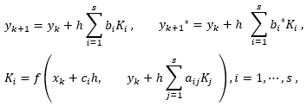
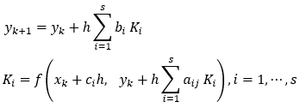
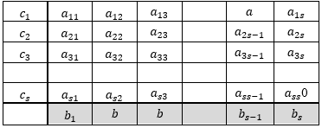
Основные вычислительные схемы
Явные
Явные вложенные
Неявные

Slide 7
Основные вычислительные схемы
Явные
Классические методы Рунге-Кутты (15 схем)
Вложенные методы Рунге-Кутты (9 схем)
Многошаговые методы Адамса (4 схемы)
Неявные
Методы Гаусса (3 схемы)
Методы Радо (3 схемы)
Методы Лобатто (12 схем)
Многошаговые методы Адамса
(4 схемы)
Многошаговые методы Адамса в режиме предиктор-корректор
(4 схемы)
Многошаговые методы Куртиса
(4 схемы)
Диагональные методы (4 схемы)
Порядки методов для всех схем с 1 по 6. Всего 62 схемы.

Slide 8
В работе использовано
Стек технологий
Интегрированная среда разработки Visual Studio Code
Язык программирования C++
Система сборки проектов Cmake 3.8
Численные методы
Методы решения ОДУ и СДУ
Итерационные методы решения уравнений и систем уравнений
Методы матричной алгебры
Анализ жёсткости систем ОДУ
Фреймворк QT для графического пользовательского интерфейса
Численное дифференцирование
Компилятор GNU/MinGW g++

Slide 9
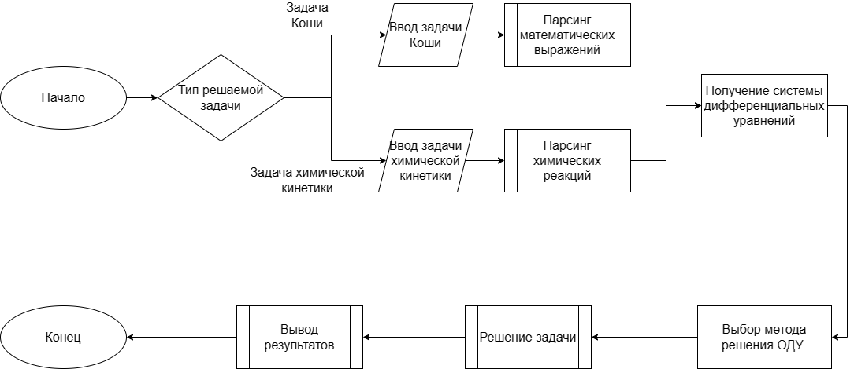
Архитектура решения, алгоритм решения задачи

Slide 10

Описание программной разработки
Исходный код программы выложен в публичном репозитории GitHub

Slide 11
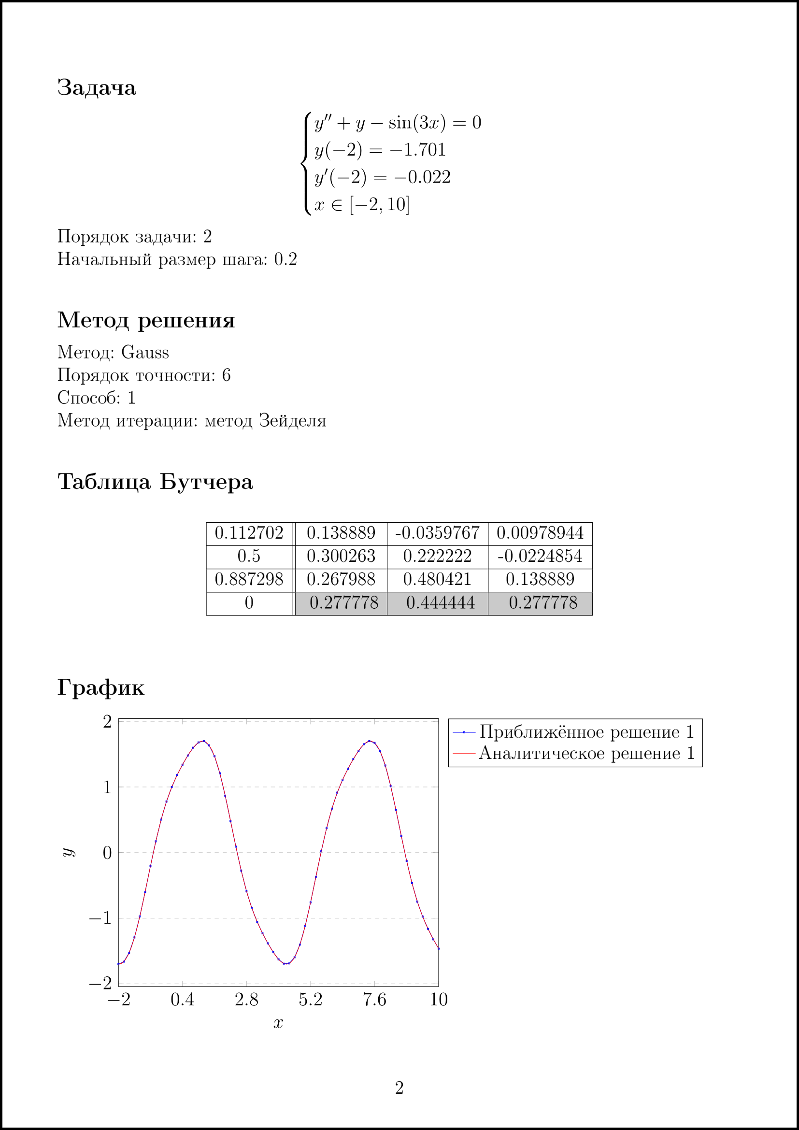
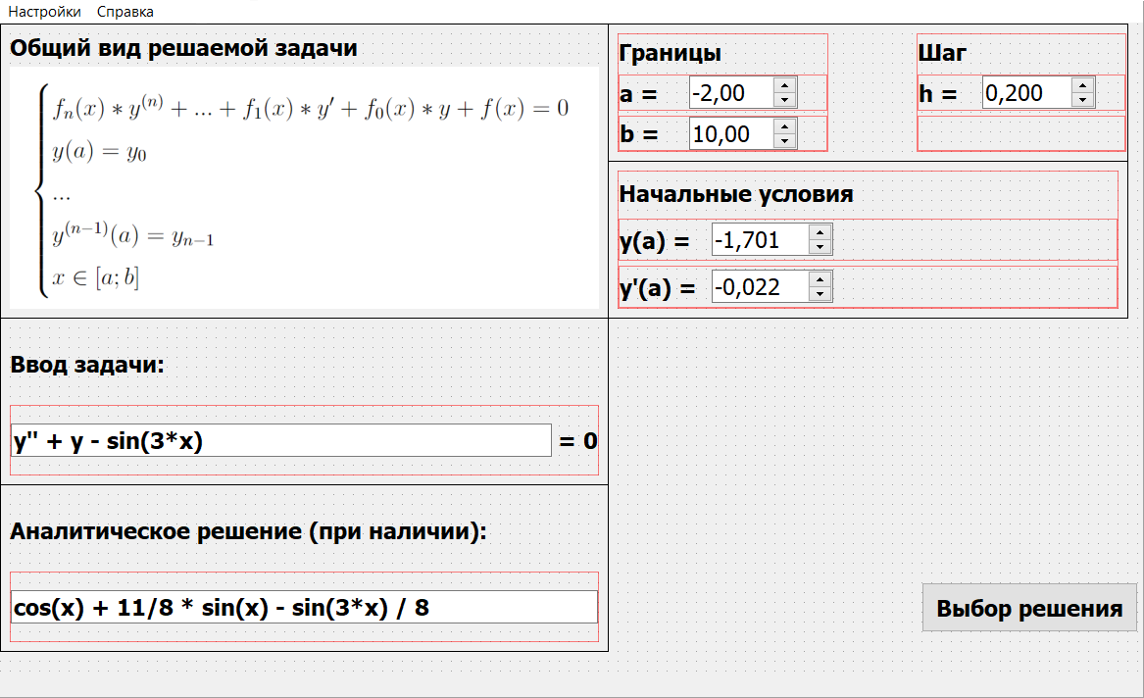
Результаты разработки

Slide 12
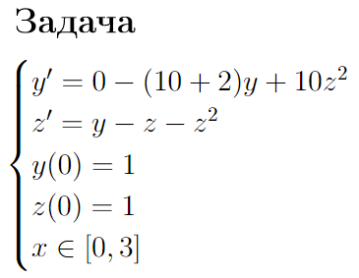
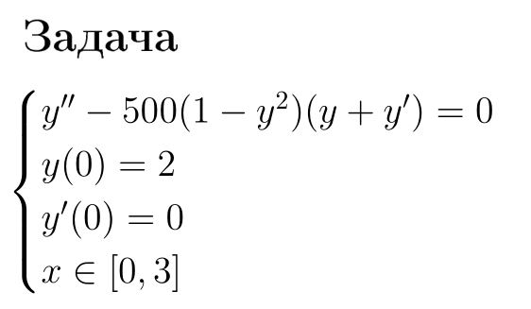
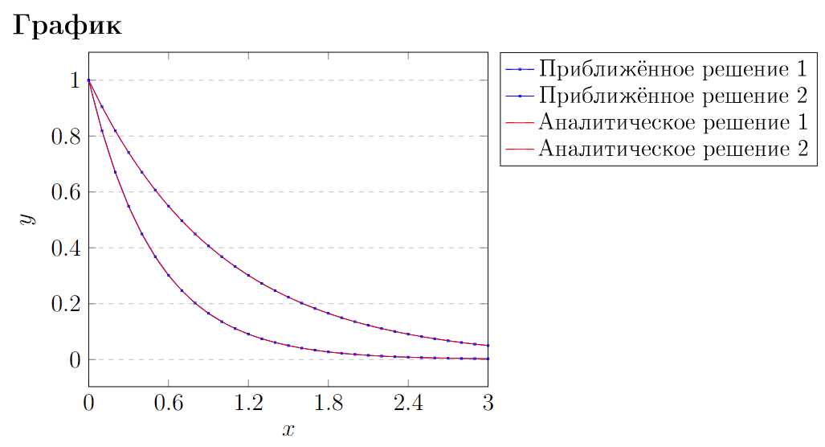
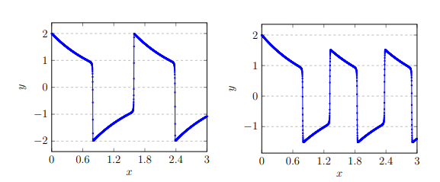
Результаты тестирования
Сравнение с аналитическим решением
Неявный Гаусс 6-го порядка Явный Рунге-Кутта 6-го порядка

Slide 13
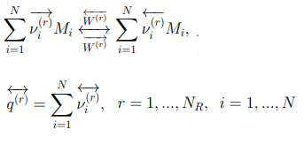
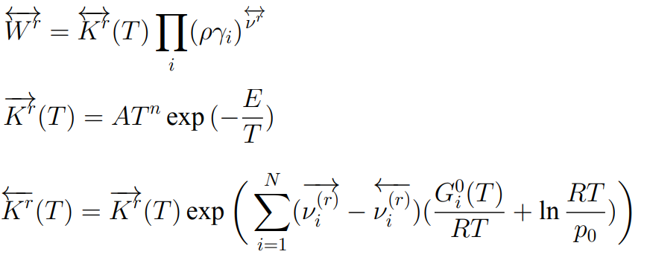
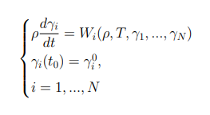
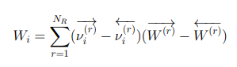
Моделирование процессов химической кинетики
Общий вид записей реакций
Скорости протекания реакций
СДУ химических реакций
Скорости изменения мольно-массовых концентраций веществ

Slide 14
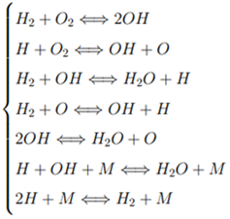
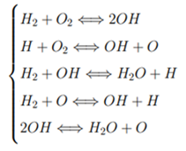
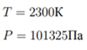
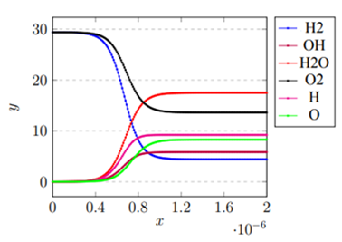
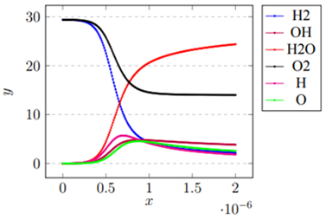
Модель изотермической реакции при постоянном давлении

Slide 15
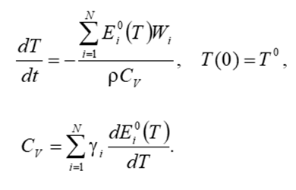
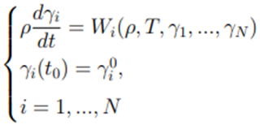
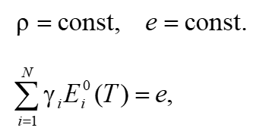
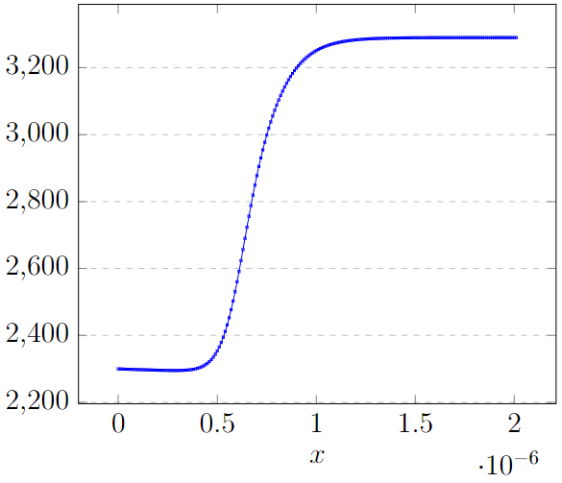
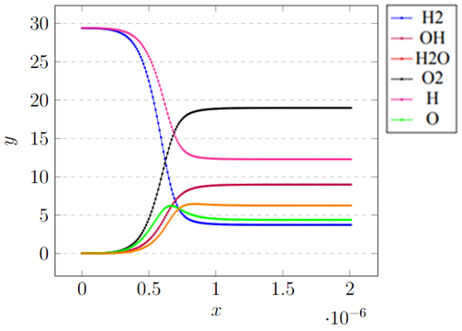
Модель адиабатической реакции при постоянной плотности

Slide 16
Итоги
Текущее состояние
7000 строчек кода
Дальнейшее развитие
Решение краевых и многомерных задач
Модули для работы в других областях (физики, экологии и т.д.)
Пользовательский интерфейс для работы с химической кинетикой
Программа разрабатывается как для Windows, так и для Linux
Большая коллекция методов решения
Возможность добавления пользовательских методов
Анализ устойчивости схем решения
Адаптация для учебных и инженерных нужд

Slide 17
Публикации
Выступление на 49-й конференции «Гагаринские чтения» 11 апреля 2023 г. по направлению №7 ("Математические методы в аэрокосмической науке и технике") секции №3 ("Теоретическая механика и дифференциальные уравнения"). Тезисы доклада будут опубликованы в сборнике трудов
Двадцать третья Международная конференция по Вычислительной механике и современным прикладным программным системам (ВМСППС'2023). Тема доклада: “Моделирование жёстких систем дифференциальных уравнений на базе схем Рунге-Кутты”. Будет проводиться с 4 по 13 сентября 2023 г.

Slide 18
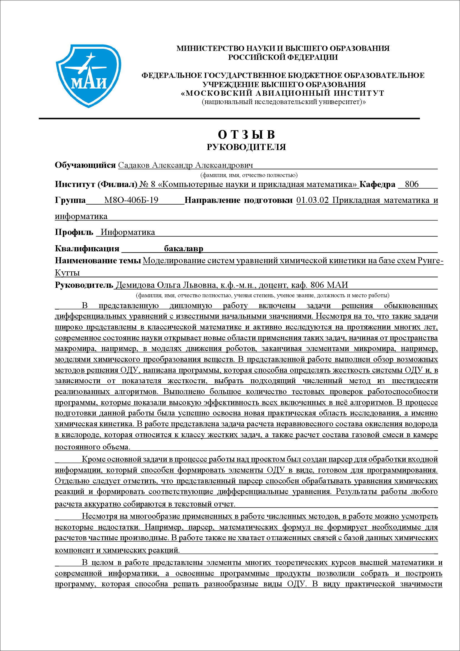
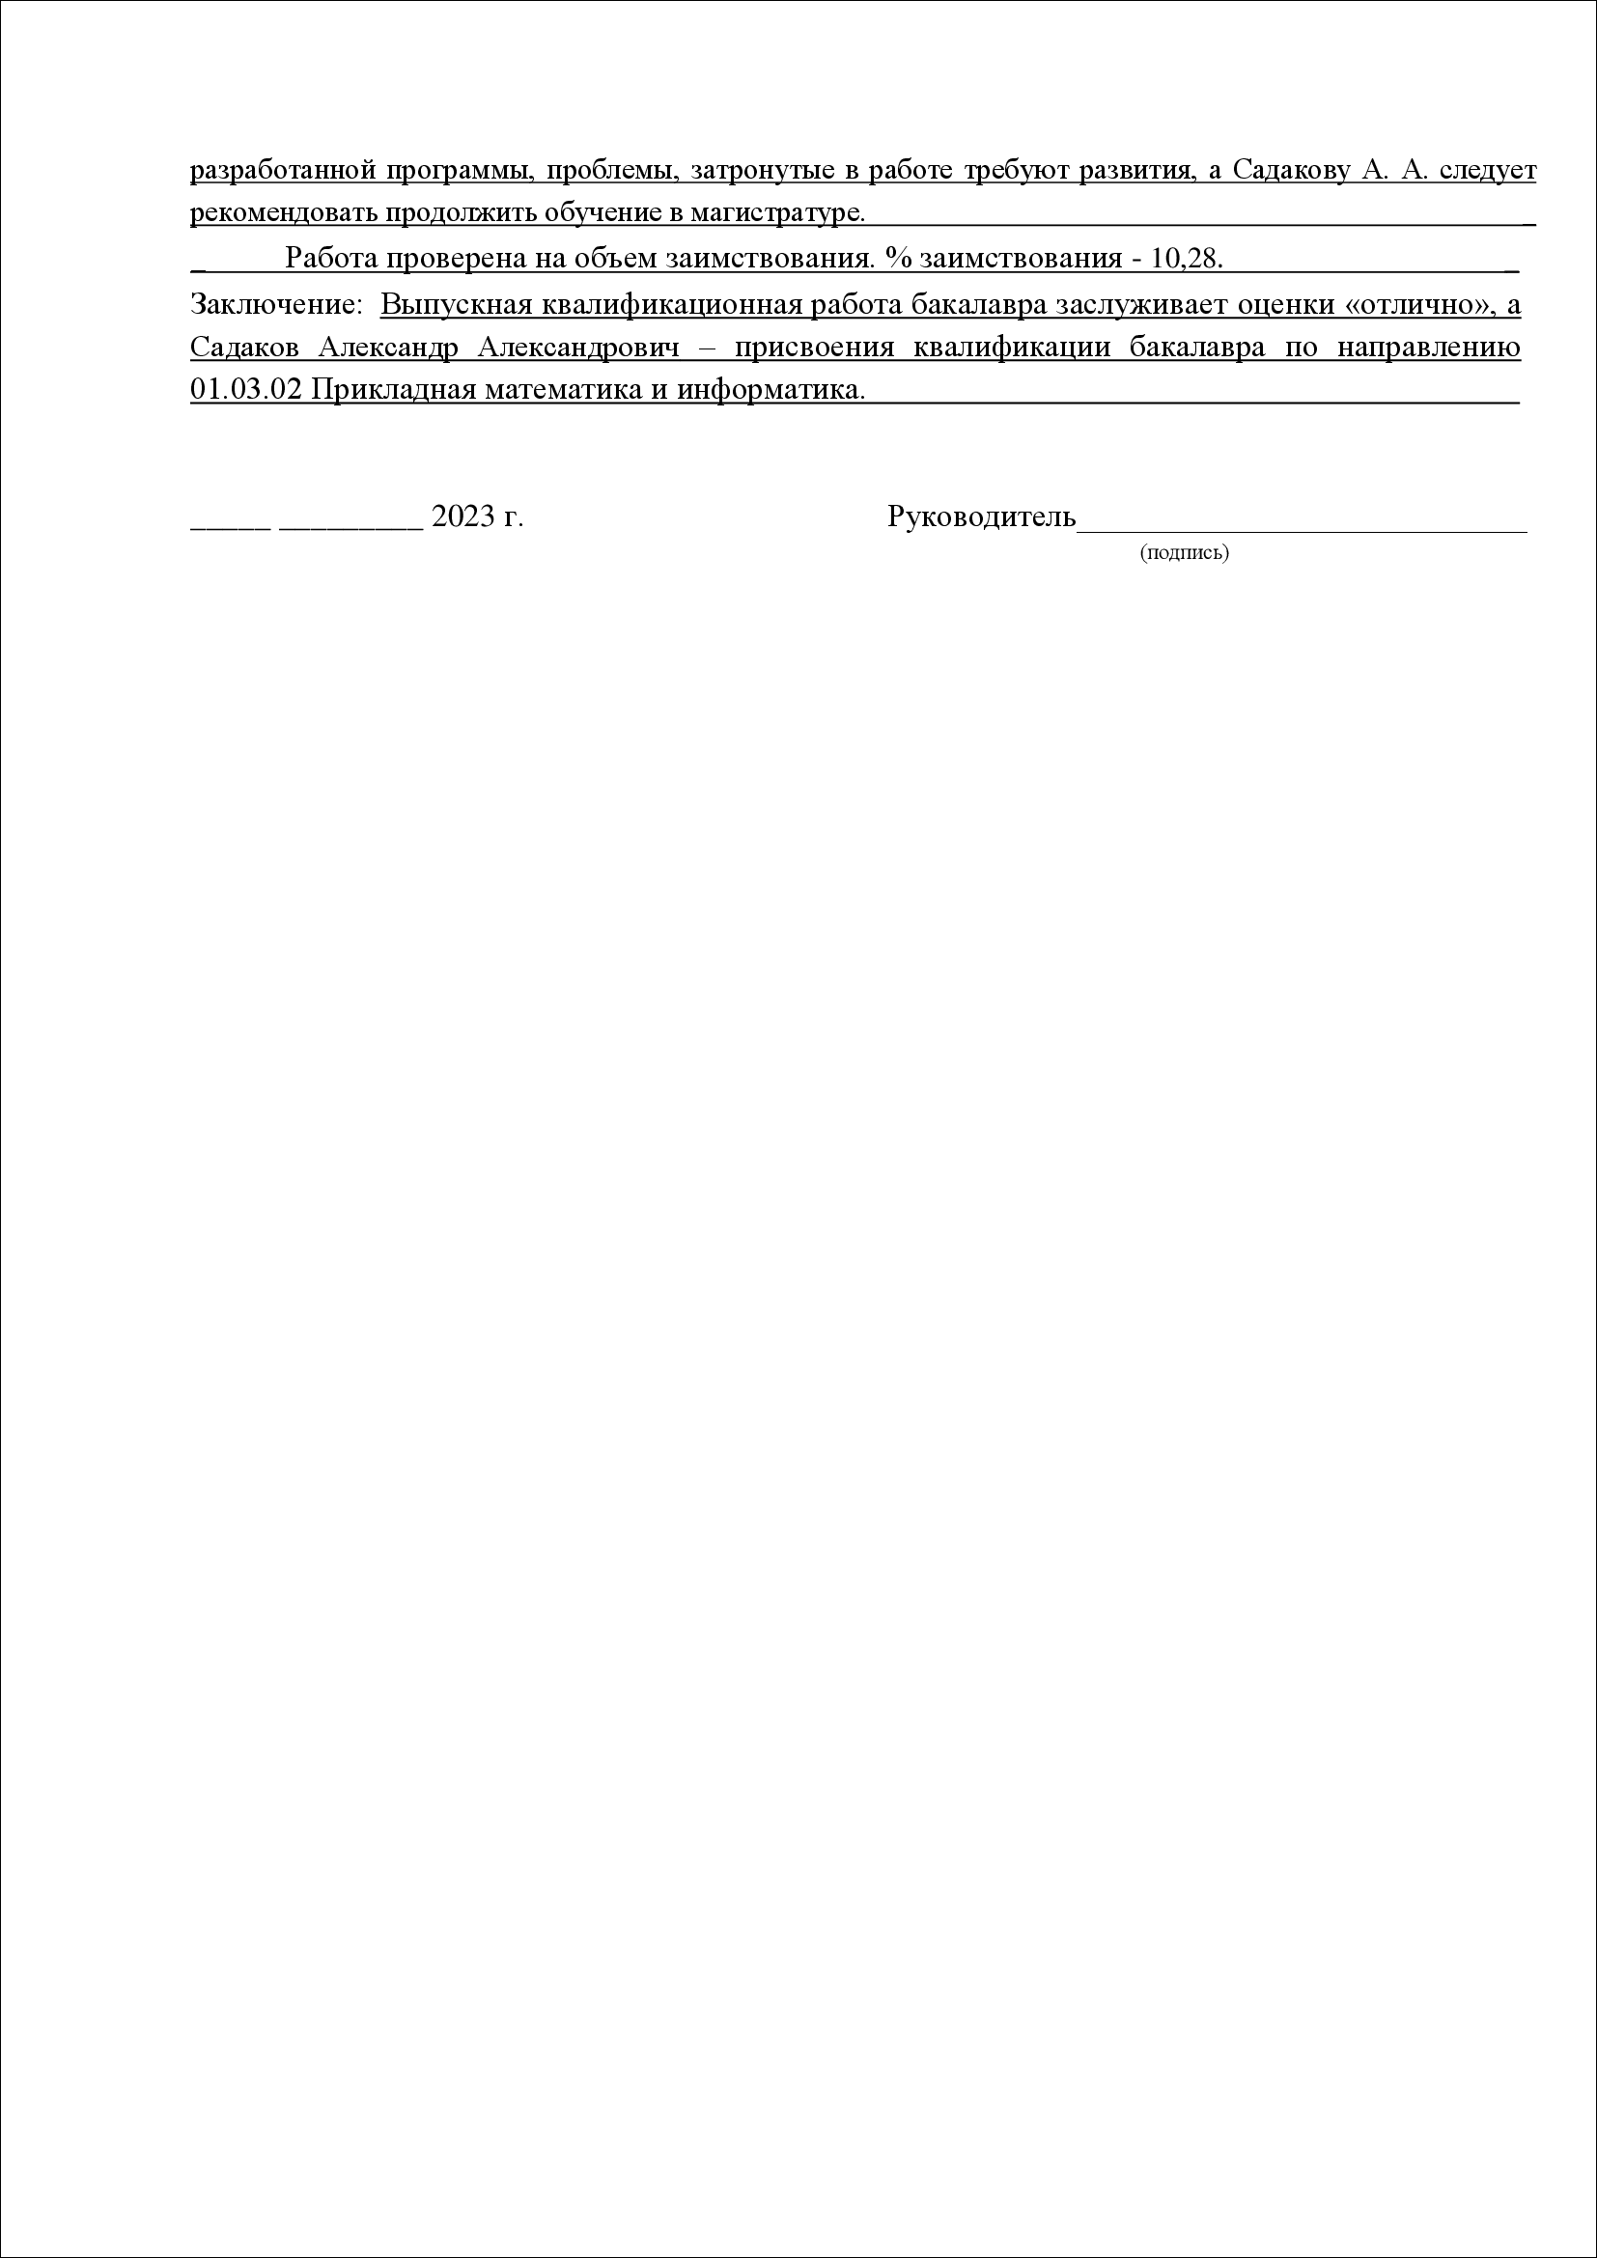
Отзывы и рецензия

